Slide 1
Leerdoelen stoma zorg
Je kent de verschillende soorten stoma’s en hun kenmerken
Je kan de voor-en nadelen benoemen van de verschillende opvangmaterialen benoemen.
Je kan verschillende stoma problemen herkennen en benoemen
Je kan stomazorg uitvoeren en aandachtspunten benoemen
Je kan de indicaties en contra-indicaties benoemen bij darmspoelen

Slide 2
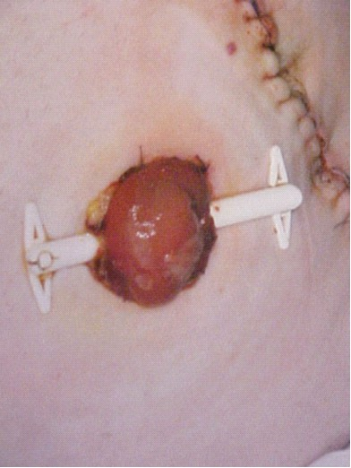
Stoma zorg
3typen:
Colostoma (dikke darm)
Ileostoma (dunne darm)
Urostoma (urinewegen)
Een stoma kan tijdelijk of blijvend zijn.
Eindstandig of dubbelloops.
Malone stoma (spoelstoma)
Bij een dubbelloops stoma wordt postoperatief een “brug” geplaatst om te voorkomen dat het stoma terugtrekt.
Een dubbelloops stoma is vaak ovaal van
vorm en iets groter.
https://www.stomavereniging.nl/ voor meer informatie en achtergronden

Slide 3
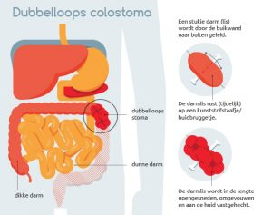

Slide 4
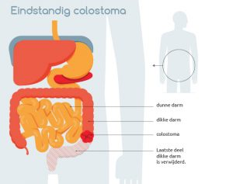

Slide 6
Indicaties
Ileostoma
Na trauma
Tumoren
Chronische aandoeningen van de darmen (b.v Ziekte v. Crohn, Colitits Ulcerosa)
Bescherming van een anastomose (nieuwe verbinding tussen b.v dunne op de dikke darm)
Colostoma
Tumoren
Diverticulitis
Soms bij incontinentie van ontlasting
Chronische darmaandoeningen.
Bescherming van een anastomose
Urostoma
Tumoren van de blaas
Aangeboren afwijkingen
Trauma
Incontinentie

Slide 7
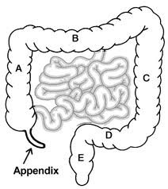
Colostoma
Meestal links op de onderbuik
Of rechts op de bovenbuik, afhankelijk welk deel van de dikke darm verwijderd is.
Ontlasting is brijig tot stevig.

Slide 8
Colostoma
Naam | Soort verbinding | Kenmerken van de ontlasting
Coecum | Verbinding met de blindedarm | Waterachtige tot dun brijachtige ontlasting
A Colon ascendens | Verbinding met het opstijgende deel van de dikke darm | Dunne tot brijachtige ontlasting
B Colon transversum | Verbinding met het dwarse deel van de dikke darm | Brijachtige ontlasting
C Colon descendens | Verbinding met het afdalende deel van de dikke darm | Dikke ontlasting
D Colon sigmoideum E Endeldarm | Verbinding met het kronkelende deel van de dikke darm | Vaste ontlasting

Slide 9
Ileostoma
Meestal rechts op de onderbuik.
Ontlasting is dun, veel zout en vochtverlies. Ongeveer 500 tot 700 ml per 24 uur.

Slide 10
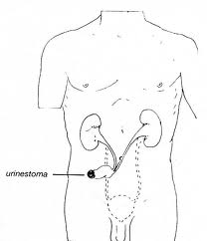
Urostoma (vaak volgens Bricker)
Linker of rechter onderbuik.
Urine ziet licht geel van kleur, vermengd met slijmvlokjes.
Voor een urinestoma wordt een stukje dunne darm van ongeveer tien tot vijftien centimeter gebruikt. Dit stukje darm wordt aan een zijde verbonden met de twee urineleiders en aan de andere zijde door de buikwand gehaald en in gehecht.

Slide 11
Materiaal
1-delig systeem (plak en zakje in één)
flexibel materiaal. Minimaal 1 x daags ver-
vangen.
2-delig systeem (plak en zakje los van elkaar.) Huidplak (plaat) om de 2-3 dagen vervangen. Zakje minimaal 1x per dag.
Zakjes voor de colostoma zijn gesloten
Zakjes voor de ileostoma kunnen open aan de onderzijde.
(Kun je vastmaken m.b.v een klemmetje of d.m.v klitteband
Zakjes voor de urostoma, zit een kraantje onderaan het zakje.

Slide 13
Kenmerken: eendelig: tweedelig systeem:
Wisselen van het zakje kost veel tijd Zakje buigt helemaal met de plooien mee Zit heel plat op de huid, volledig onzichtbaar Zakje kan maar eenmalig worden aangebracht Huid wordt meer belast | Zakje is snel te wisselen; de plak wisselen kost één- tot tweemaal per week wat meer tijd Systeem is moeilijk toe te passen in plooien Zakje kan in elke stand gedraaid worden, naar beneden of opzij Bij controle hetzelfde zakje los- en vastmaken Huid is beter beschermd, meer rust

Slide 14
Factoren die van invloed zijn bij de keuze van het stomamateriaal: •voorkeur cliënt •draagcomfort •verminderde handfunctie •verminderde visus •mogelijkheden van zelfzorg •conditie of gevoeligheid van de huid •aanwezigheid van plooien / oneffenheden •ligging van de stoma (op of onder huidsniveau) •plaats en grootte van de stoma •gebruik van corticosteroïden •chemotherapie

Slide 15
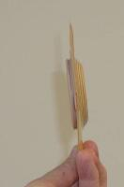
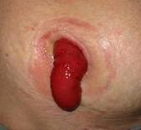
Stoma problemen/complicaties
Retractie = terugtrekken van het stoma
Gebruik bij dit probleem z.g.n convex huidplaat
Necrose = afsterving van het stoma (zwart van kleur)
Stenose = vernauwing van het stoma
Prolaps = het stoma stulpt uit naar buiten.
Zonder gordel heeft de convexe plaat niet de juiste werking

Slide 16
Huidirritatie-oorzaken 1
Inwerking van urine/ ontlasting op de huid door o.a.:- kuil/ plooi
- lekkage
- te grote opening huidplak
Chemische irritatie (door prikkelende stoffen zoals bv oplosmiddelen/ ontvettende substanties)
Verkeerd aanbrengen/ verwijderen materiaal
Allergie voor het opvangmateriaal
Scheren

Slide 17
Huidirritatie-oorzaken 2
Bacteriële/ schimmelinfecties
Gevoelige/ droge huid
Verminderde weerstand/ algehele malaise/ ondervoeding/ bepaalde ziektebeelden
Medicatie (chemotherapie, antibiotica, corticosteroïden)
Radiotherapie

Slide 18
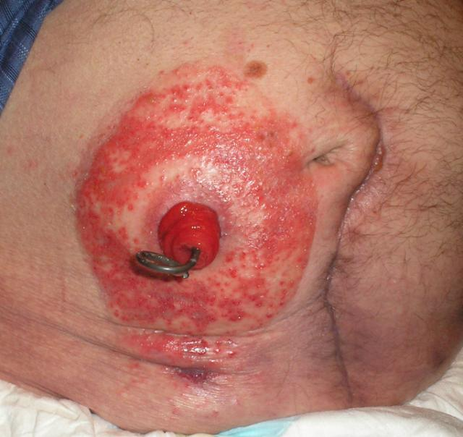
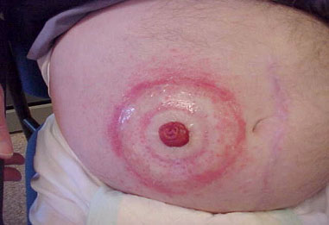

Slide 19
Oorzaak stoma probleem weghalen.
Oorzaak meestal door lekkage, soms door irritatie van de huidplaat.
Gebruik huid beschermende middelen b.v cavilon spray/swabs
Gebruik een speciale poeder (Orahesive poeder) voor nattende wondjes. (blaas het overtollige poeder weg.)
Vul huidplooien op met speciale pasta of huidplaat ringen.

Slide 20
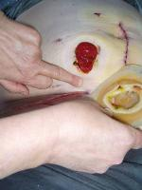
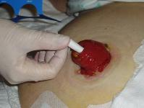
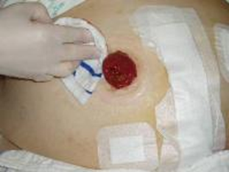
Verwijder voorzichtig de plaat, door de huid naar beneden te duwen in plaats van hard aan de kleefplaat te trekken.
Verzorging
Als het stoma veel stoelgang produceert gebruik een tampon zodat je droog kan werken.
Was het stoma en de omliggende huid voorzichtig met natte gaasjes lauw . Gebruik geen vochtige doekjes of reinigingsschuim.
Stomaslijmvlies kan gemakkelijk bloeden.
Dep de huid rondom goed droog.

Slide 21
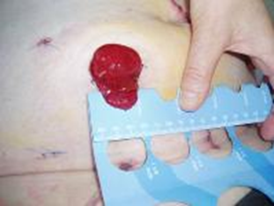
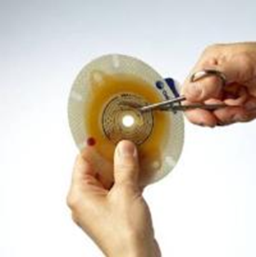
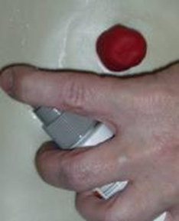
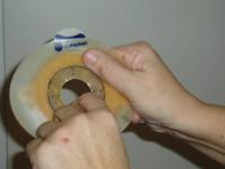
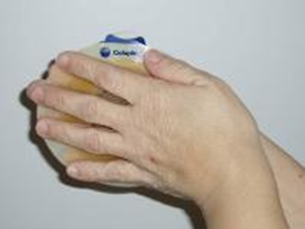
Neem de juiste maat van het stoma, gebruik hiervoor het maatkaartje.
Knip de plaat uit volgens de aangegeven maat.
Of gebruik in eerste instantie een mal.
Breng evt. een beschermfilm aan rond het stoma. Het kan geen kwaad als er ook beschermfilm op het stoma → terechtkomt.
Maak randjes glad met de vinger !!
Verwarm de plaat tussen de handen.

Slide 22
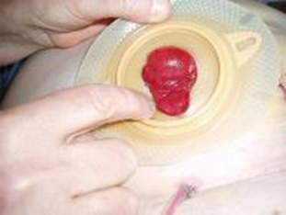
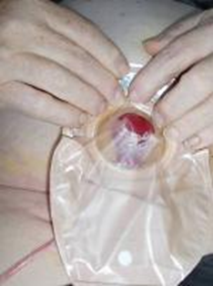
Verwijder de beschermfolie Kleef de plaat altijd eerst onderaan goed vast tegen het stoma Druk de kleefplaat overal goed aan NB Urinestoma’s kun je het beste ‘s ochtends verzorgen i.v.m. minder urineprod. Klik het zakje op de huidplaat.

Slide 23
Voedingsadviezen
Ontlastingpatroon kan verstoord zijn, te frequent of juist moeizaam
Ander mogelijk probleem is gasvorming, met als gevolg geuren of een opbollend zakje → aandacht voor de voeding is wenselijk. Denk aan koolsoorten.
Goed kauwen en rustig eten zijn erg belangrijk
Zorgvragers met een (ileo)stoma hebben eerder last van een vochttekort. Stimuleer de zorgvrager voldoende te drinken

Slide 24
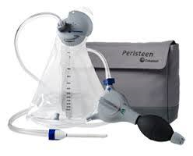
Darmspoelen (irrigeren) Rectaal of via colon stoma
https://www.youtube.com/watch?v=qkconQGjITk
https://www.youtube.com/watch?v=Enq2mSIYZWg

Slide 25
Indicaties:
Obstipatie
Voorbereiding operatie of onderzoek
Fecale incontinentie
Keuze van de zorgvrager. Colostoma → 24-48 uur ontlasting vrij.

Slide 26
Contra - indicaties
Diarree
Chronische darmontstekingen
Hart klachten
Peritonitis (buikvliesontsteking)
Trombopenie
Bloedingen
Recente darm operaties
Stoma problemen (b.v prolaps, stenose)
Ileostoma
Bestraling

Slide 27
Spoelvloeistoffen:
Meestal lauw kraanwater
Soms toevoeging van: glycerine, zeep, olie
Nacl 0,9 %

Slide 28
Terugblik:
3 soorten stoma’s
Stoma materiaal
Stoma problemen
Aandachtspunten bij de verzorging
Indicaties darmspoelen
Contra-indicaties darmspoelen

